Slide 1
运营平台前端开发及上线说明
—hank.wang

Slide 2

运营平台项目组成
oms-login-web
operating-platform-subweb
oms-zoo-web
oms-system-web
other project

Slide 3
oms-login-web<运营平台登陆模块>
FRAME_CONFIG_PATH：站点的配置文件路径
build-station.min.js:站点资源加载
stationConfig.json:决定运营平台依赖项目及静态资源版本，后台API地址，首页地址，登陆页地址等。

Slide 4
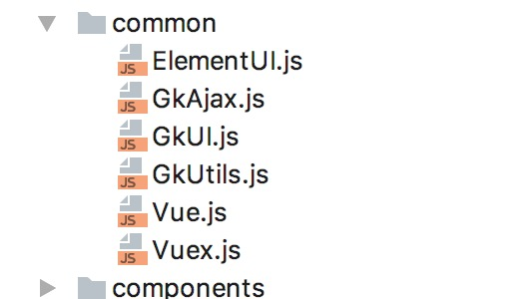
operating-platform-subweb<运营平台主框架>
公共框架，组件，样式
运营平台左侧公共菜单动态加载
运营平台公共头，登出，修改密码等
各个模块内容的按需加载

Slide 5
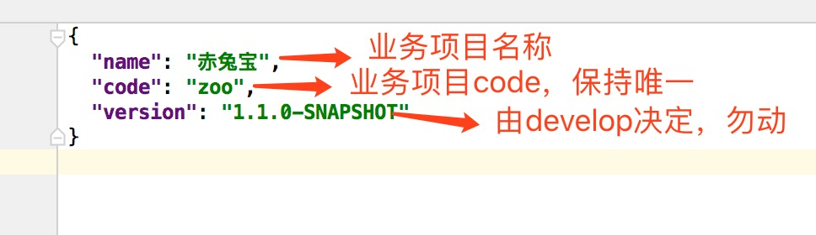
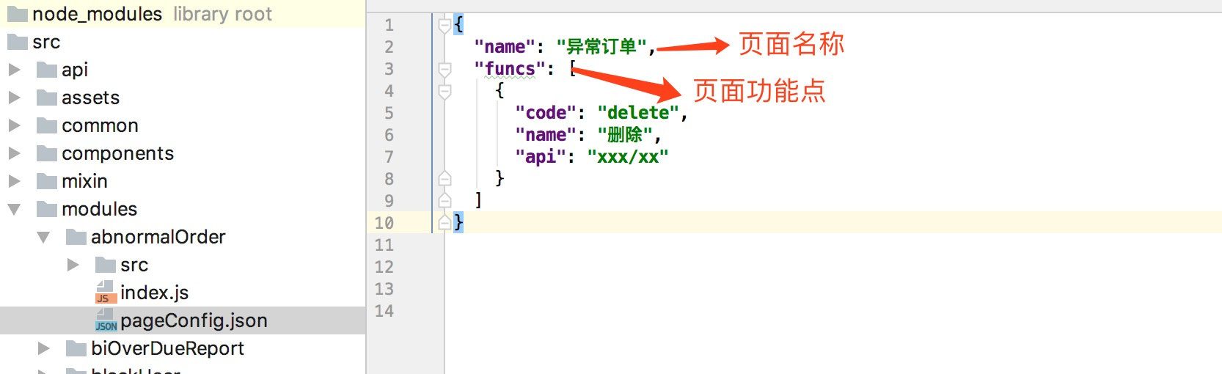
业务模块项目
每个业务模块项目的创建必须基于如下git创建:http://git.server.gingkoo/wei.wang/operating-platform-subweb
projectConfig.json
stationConfig.json仅在开发时有用，用来对接主平台环境
所有页面创建在src/modules目录下，可多级，页面名为文件名，结构：

Slide 6
git开发流程和上线流程
feature上新建分支开发（当前分支选择develop）
合并到develop，并删除feature下开发分支
切release分支，分支名为版本号
修改develop下projectConfig.json的版本号为1.x.0-SNAPSHOT(x+1)
release上线之前，删除projectConfig.json的版本号-SNAPSHOT后缀
release合并到master 上线
上线完成 打tag
release合并到develop
release分支删除

Slide 7
git hotfix 开发流程
从master主分支拉hotfix分支，分支名称为hotfix/版本号
修改hotfix下projectConfig.json的版本号为1.1.x-SNAPSHOT(x+1)
hotfix上线之前，删除projectConfig.json的版本号-SNAPSHOT后缀
hotfix合并到master 上线
上线完成 打tag
如果当前存在release分支，hotfix合并到release，版本号以release为准
hotfix合回develop，版本号以develop为准
hotfix分支删除

